Slide 1
Исследовательская работа
Дворцовый погост
правящего дома.
Село Коростынь.
Учащейся школы № 467
Колпинского района
Санкт-Петербурга
10 «А» класса
Бутаковой Марии
Преподаватель :
М.Ю. Цыганкова

Slide 2
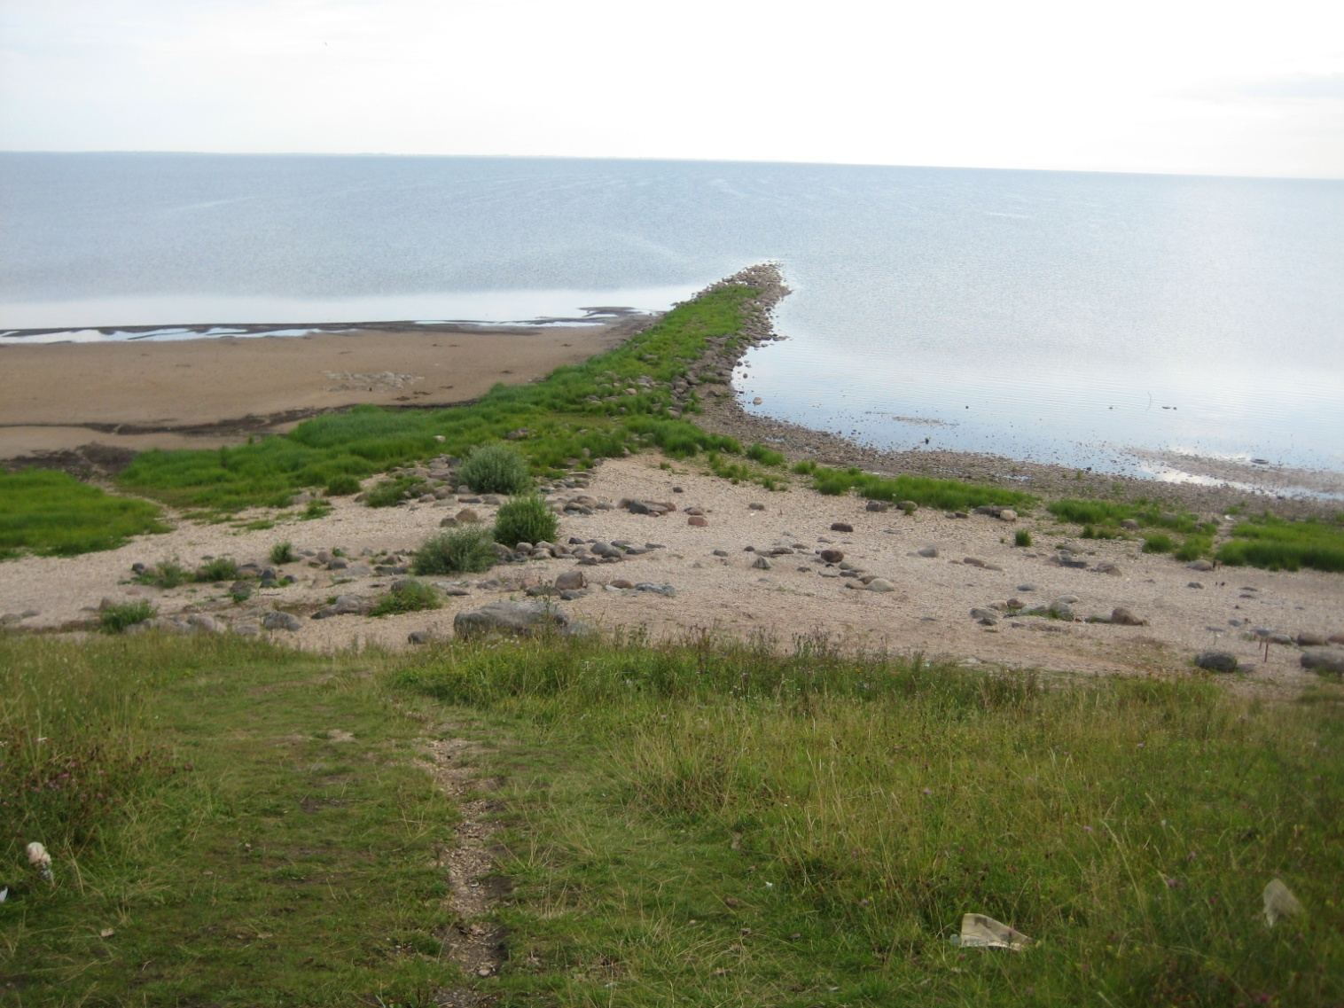
Приложение 1
Фото автора 1. Берег озера Ильмень.

Slide 3
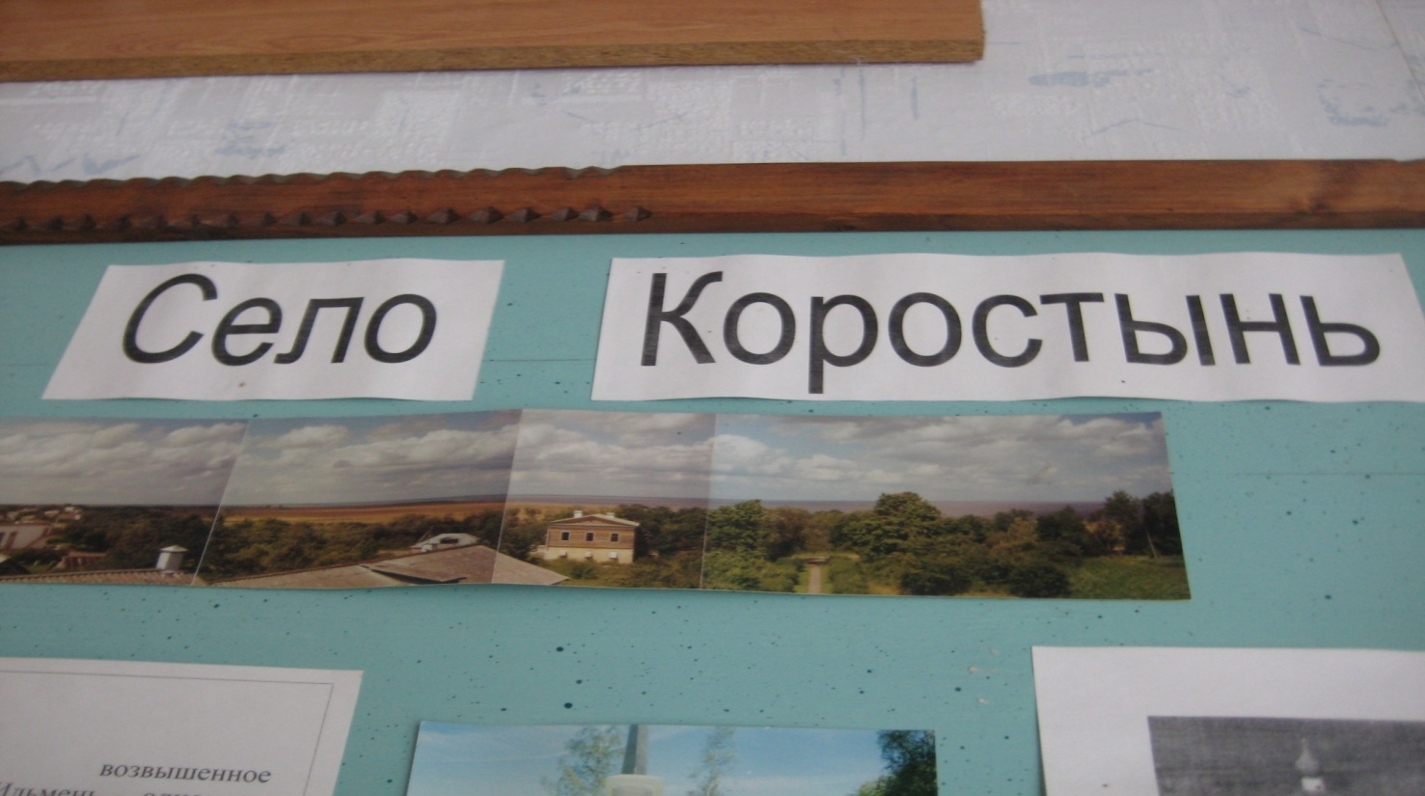
Приложение 2
Фото автора 2.
Село Коростынь. Выставка Коростынского краеведческого музея в школе №1

Slide 4
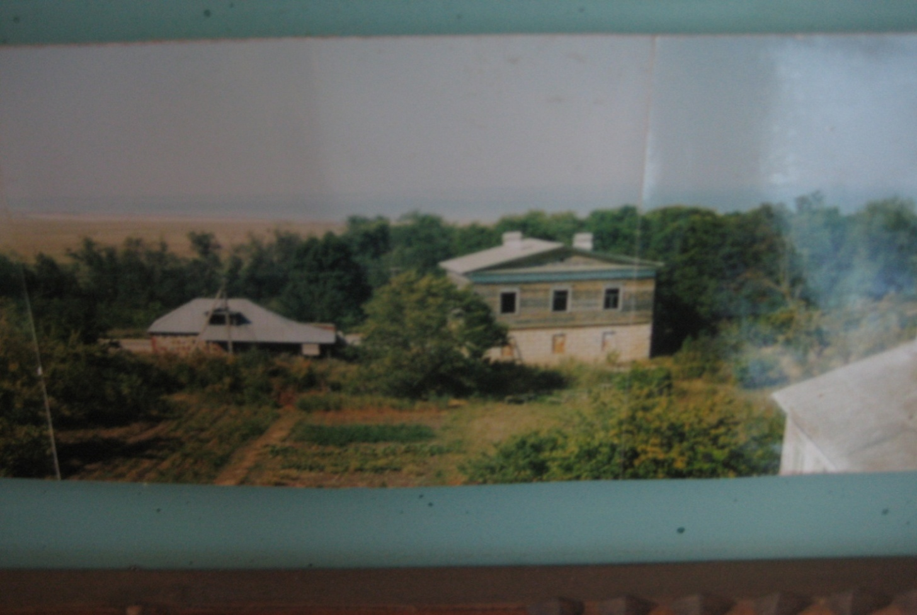
Приложение 2
Фото автора 3. Вид на село и Путевой дворец

Slide 5
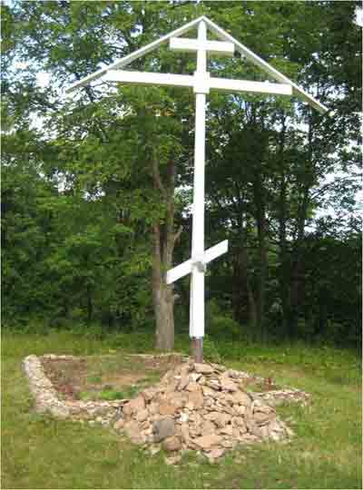
Приложение 3
Фото автора 4.
Памятный крест, установленный на предполагаемом месте подписания мирного договора.

Slide 6
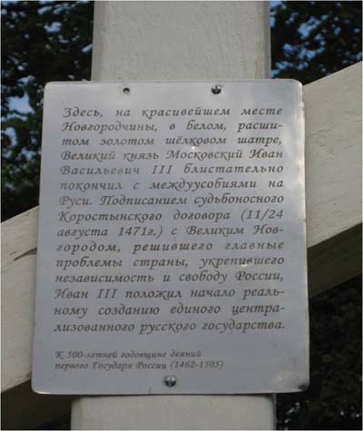
Приложение 3
Фото автора 5.
Надпись на памятном кресте

Slide 7
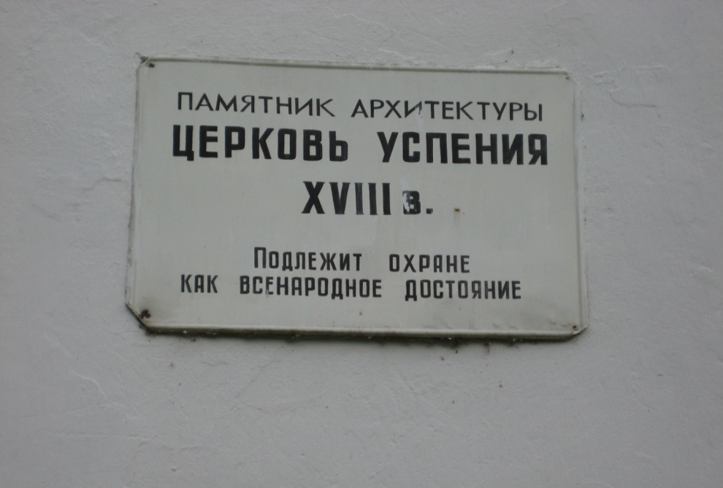
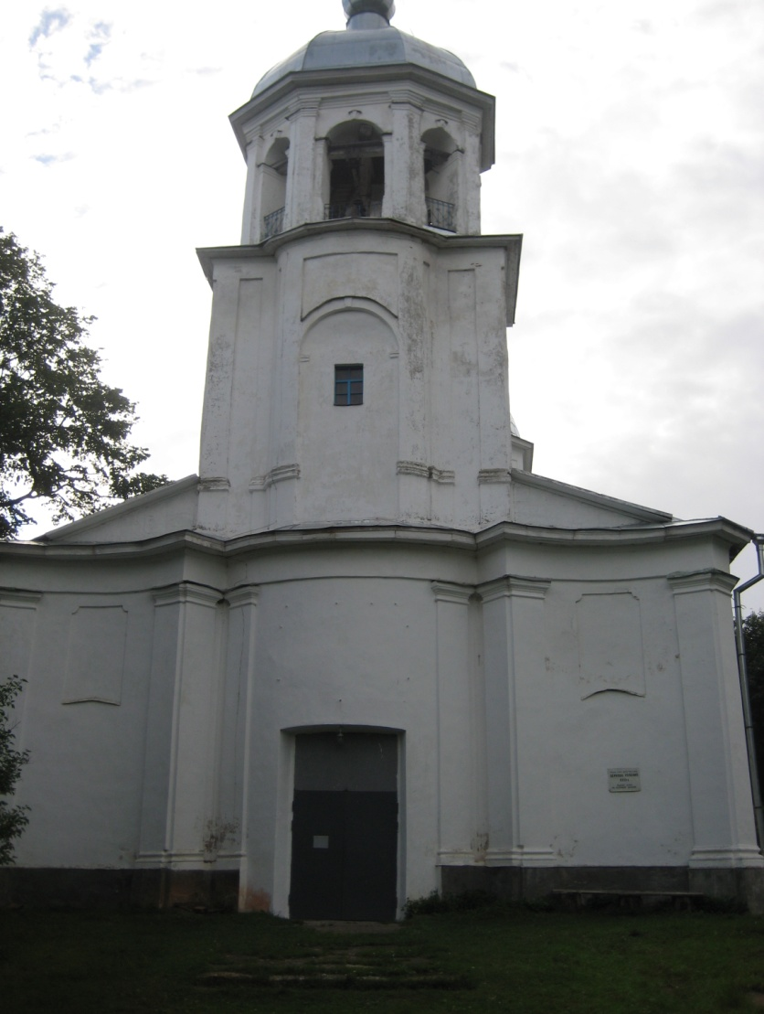
Приложение 4
Фото автора 6. Надпись на Церкви Успения.
Фото автора 7. Церковь Успения

Slide 8
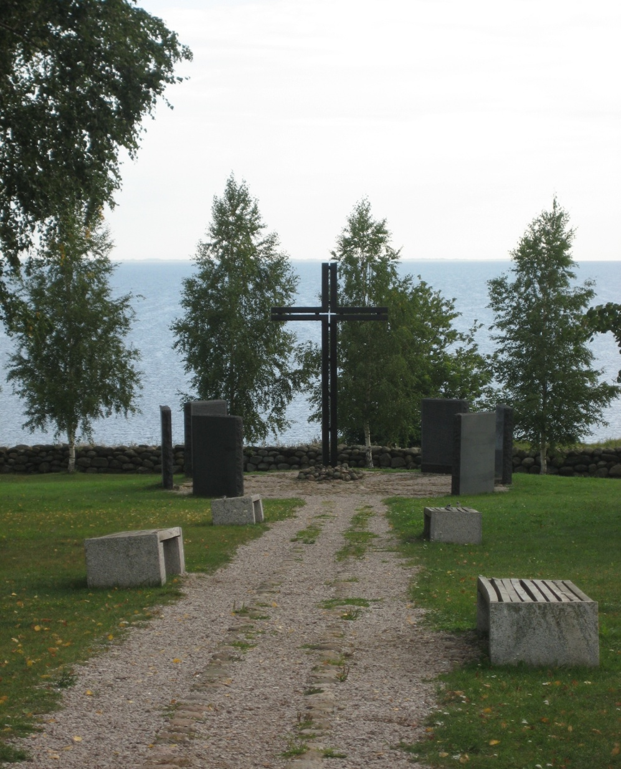
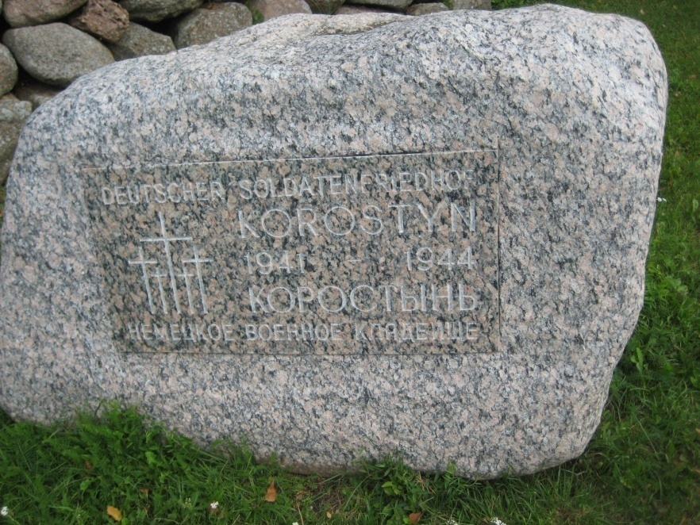
Приложение 5
Фото автора 9.
Памятный камень на немецком кладбище
Фото автора 8. Католический крест на Немецком кладбище.

Slide 9
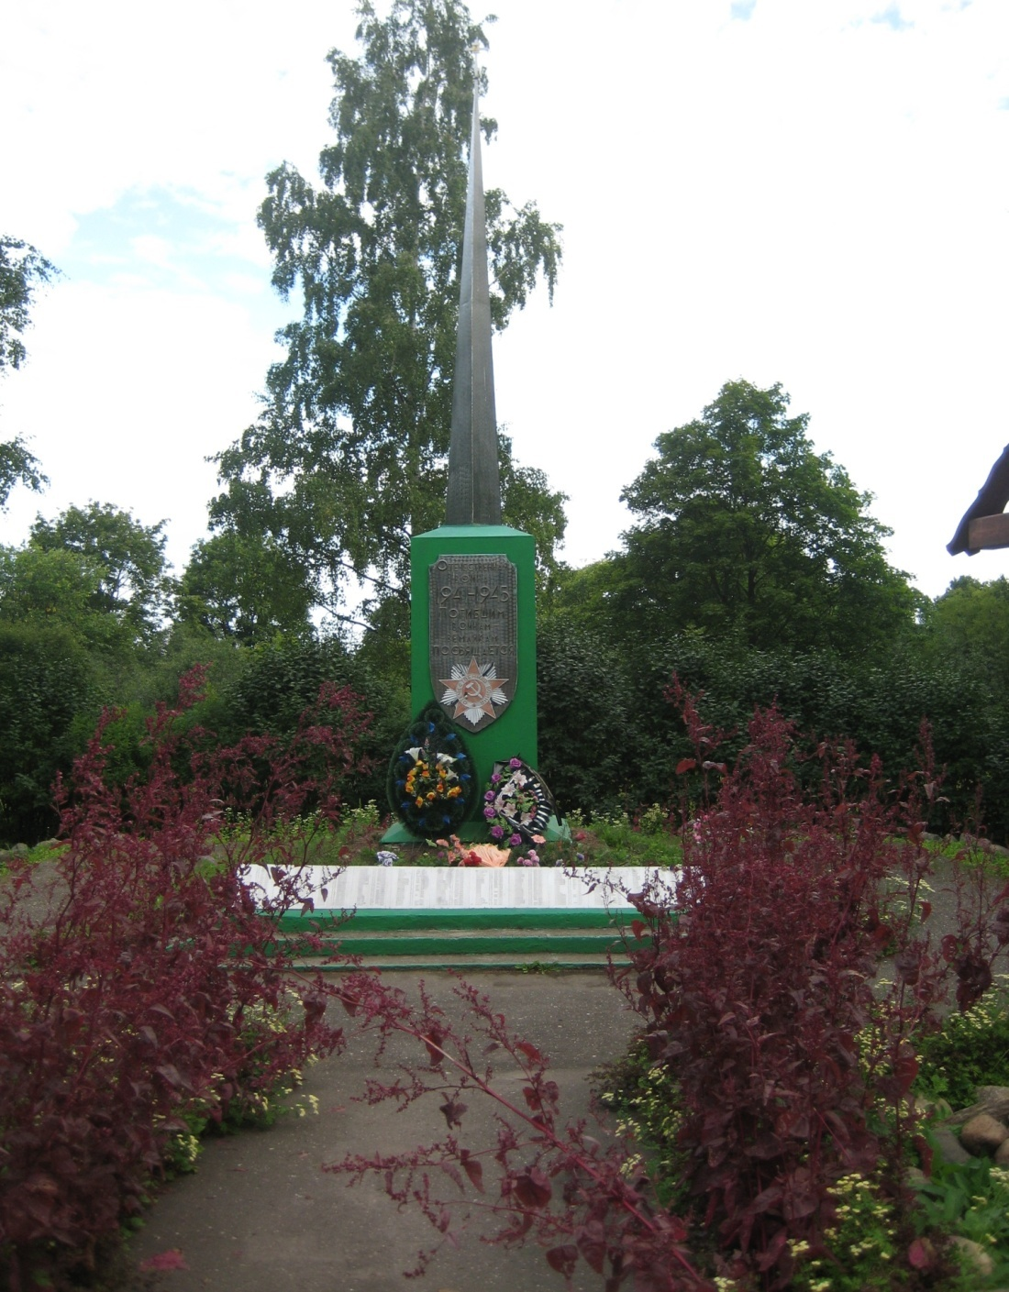
Приложение 6
Фото автора 10. Обелиск воинам-землякам.

Slide 10
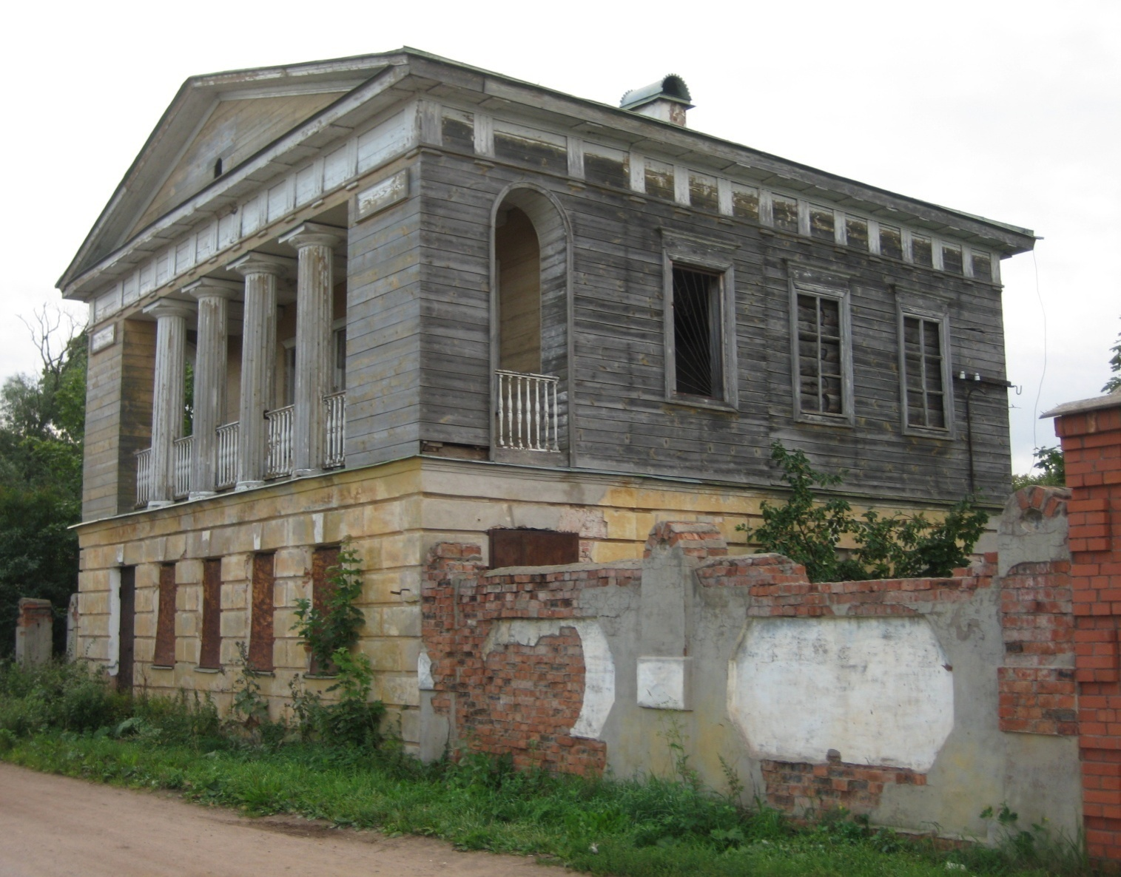
Приложение 7
Фото автора 11. Путевой дворец.

Slide 11
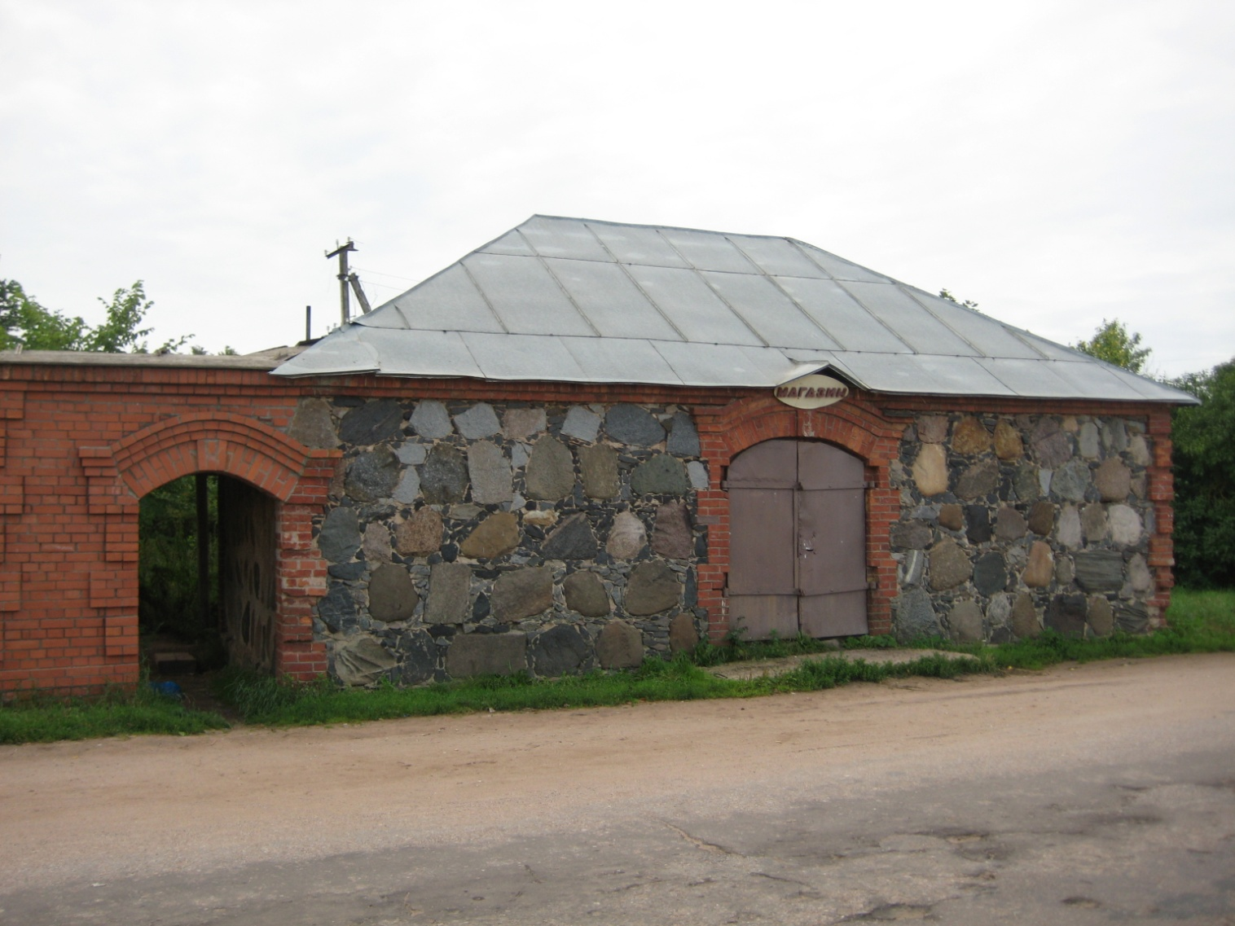
Приложение 8
Фото автора 12.
Амбар рядом с Путевым дворцом.

